Slide 1
我的复习计划：
忽略细节：定理证明，计算题等
通读全书
提取关键词
知识网络图
确定(心目中的)焦点

Slide 2
都有哪些矩阵？
系数矩阵和增广矩阵
范德蒙德行列式
准对角矩阵、对角矩阵和纯量矩阵
分块矩阵
上(下)三角矩阵
伴随矩阵
对称矩阵和反对称矩阵
实对称矩阵
正交矩阵
单位矩阵
零矩阵
度量矩阵
过渡矩阵
相似矩阵

Slide 3
矩阵的相关操作：
行列式
转置
迹：tr(A)
秩
相抵标准形
特征值
特征向量
特征多项式
分块
化零多项式
相似对角化
QR分解
满秩分解

Slide 4
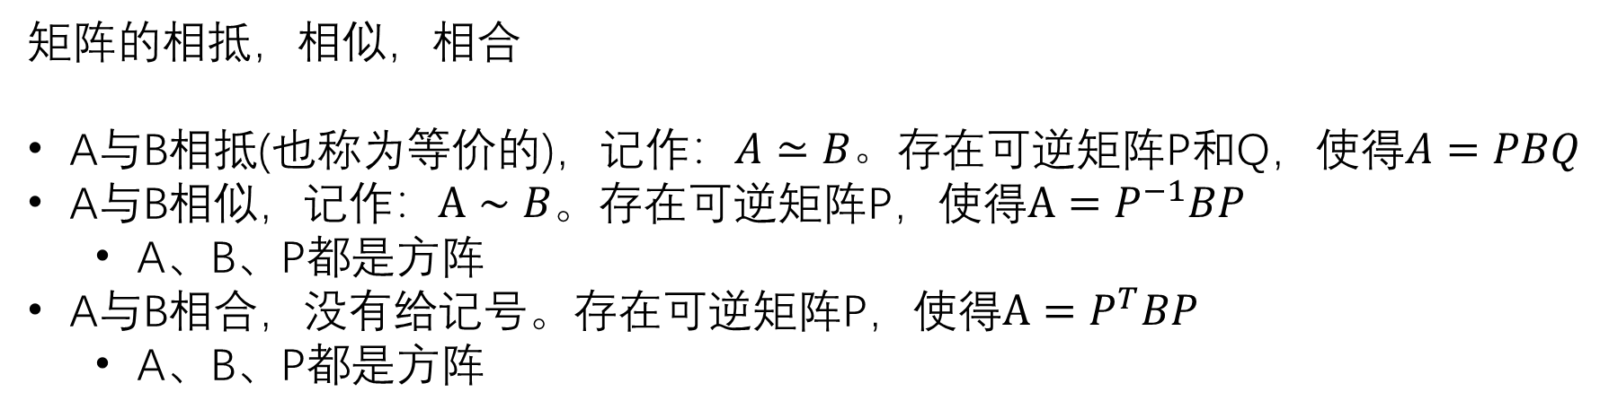
矩阵的相抵，相似，相合
A与B相抵(也称为等价的)，记作：$A≃B。$存在可逆矩阵P和Q，使得$A=PBQ$
A与B相似，记作：$A∼B。$存在可逆矩阵P，使得$A=P^{−1}BP$
A、B、P都是方阵
A与B相合，没有给记号。存在可逆矩阵P，使得$A=P^{T}BP$
A、B、P都是方阵

Slide 5
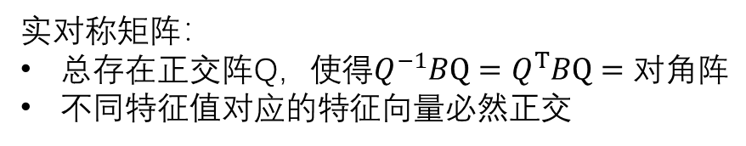
实对称矩阵：
总存在正交阵Q，使得$Q^{−1}BQ=Q^{T}BQ=对角阵$
不同特征值对应的特征向量必然正交
实对称阵的特征值一定互不相同吗？
不对。反例：单位矩阵
反对称矩阵的性质: P18，例1.11
当反对称矩阵的阶数为基数时，其行列式为零，
当反对称矩阵的阶数为基数时，该矩阵不可逆。

Slide 6
矩阵可逆：首先矩阵必须是方阵
特征值都是非零
r(A)=n满秩矩阵

Slide 7
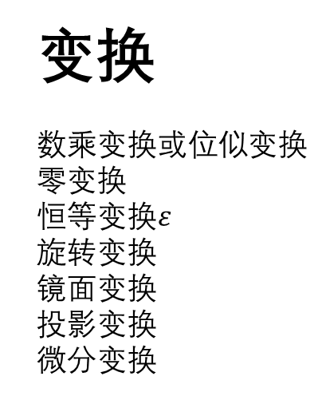
变换
数乘变换或位似变换
零变换
恒等变换$ε$
旋转变换
镜面变换
投影变换
微分变换

Slide 8
矩阵左乘是行变换，右乘是列变换，
类比物理碰撞传递能量，矩阵相乘传递了信息

Slide 9
矩阵研究对称，典型案例：魔方

Slide 10
PCA求出的主成分表示，数据在这个特征维度上最分散，也就是这个特征维度最重要
例子：高考成绩是各科成绩的简单相加，实际上更科学的应该是加权相加，但是加权权值设置非常难以计算
最好的高考成绩是比较分散，而不是扎堆

Slide 11
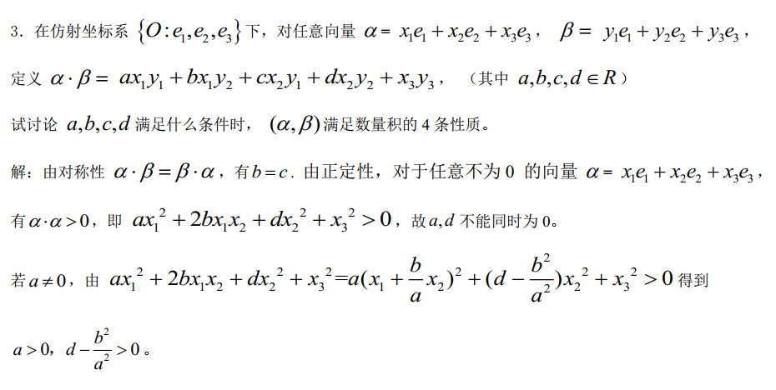
二次型配方法与之前一道题的关系(第二次习题课)

